Slide 1

Nüfus Yönetim Sistemi
Şevval can
Pınar sefer
Zehra koyuncu
İrem bozkurt

Slide 2
Proje Tanımı
Bir nüfus yönetim sistemi uygulaması gerçekleştirilecektir. Nufus yönetim uygulamasının tüm verileri dosyada tutulacak ve güncellemeler dosyaya sürekli senkronize edilecektir. Geliştirilen yazılımda kullanıcıdan alınan kimlik numarası kullanılarak
Adı,
Soyadı,
Baba adı,
Anne adı,
Doğum yeri,
Medeni durumu,
Kan grubu,
Kütük Şehir,
Kütük İlçe ,
İkametgah Şehir ,
İkametgah İlçe,
bilgilerini taranacak ve kullanıcının istediği işlemler yapılacaktır.

Slide 3
Nesneye Yönelimli Programlama Nedir? Faydaları Nelerdir?
Nesne yönelimli programlama, Her işlevin nesneler olarak soyutlandığı bir programlama yaklaşımıdır. NYP destekleyen programlama dilleri yüksek seviye diller olarak adlandırılır.
Nesne Yönelimli Programlamanın Faydaları
Nesne oluşturma bir sınıf içerisinde toplanır ve tüm projelerde kullanılabilirliğe olanak sağlar.
Sınıfların 1 kez oluşturulması sayesinde uzun kodları tekrardan yazmak yerine kısa kodlamalar ile çalıştırılabilir.
Uzun kodların tekrar yazılmasının engellenmesi sayesinde geliştirme süreci kısalır.
Nesneler birbirinden bağımsız olduğundan bilgi gizliliği konusunda avantaj sağlar.
Sınıflar sayesinde tüm projelerde değişiklik yapmak yerine tek bir sınıfta değişiklik yapılıp tüm projelerde çalışması sağlanır. Bu zaman kaybını büyük ölçüde azaltır.

Slide 4
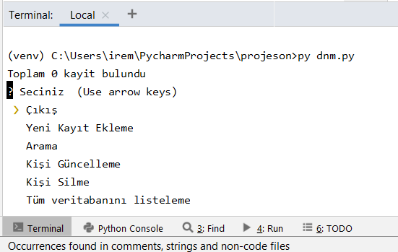
Giriş Ekranı ve Kullanıcı Arayüzü
Kullanıcı programı ilk çalıştırdığında; karşısına, yanda verilen arayüz çıkmaktadır.

Slide 5
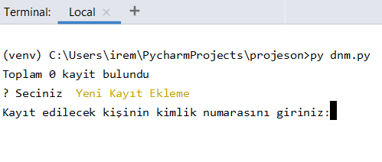
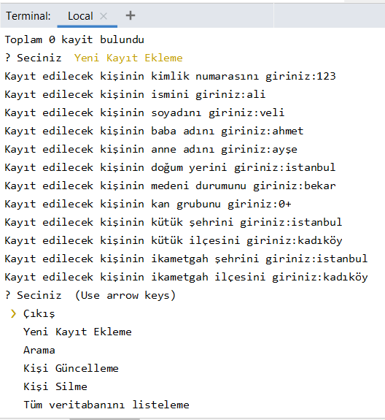
Kayıt Ekleme ve Diğer İşlemler
Kullanıcının yapacağı bütün işlemler kimlik numarası üzerinden sağlanmaktadır. Arama, Kişi Güncelleme, Kişi Silme işlemlerinin tamamı kimlik numarasına göre yapılır.

Slide 6

Projenin Kodları

Slide 7
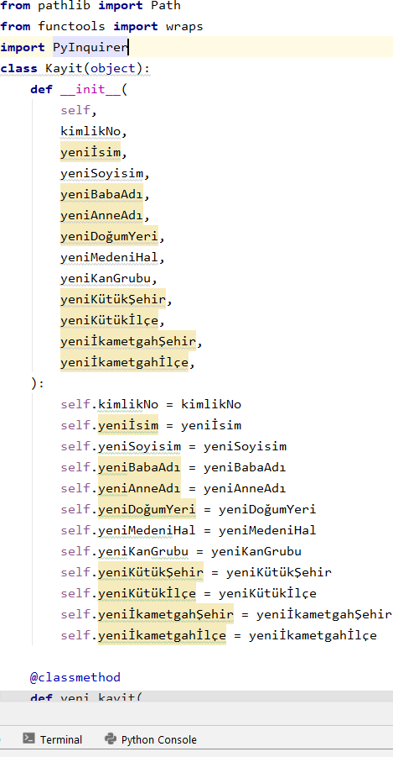
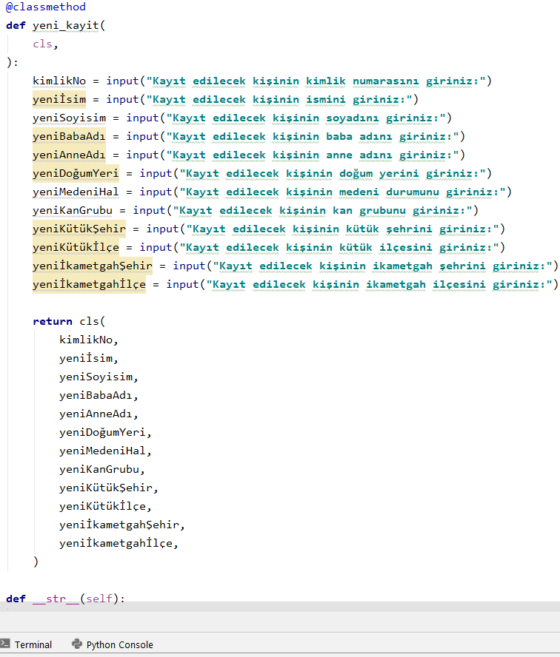
İlk olarak Kayıt isimli bir class oluşturulmuştur. Kişi bilgileri tanımlanmış ve yeni_kayit fonksiyonu oluşturularak kullanıcıdan giriş alınmıştır.
Classmethod kullanılmış ve gerekli kütüphaneler çağrılmıştır

Slide 8
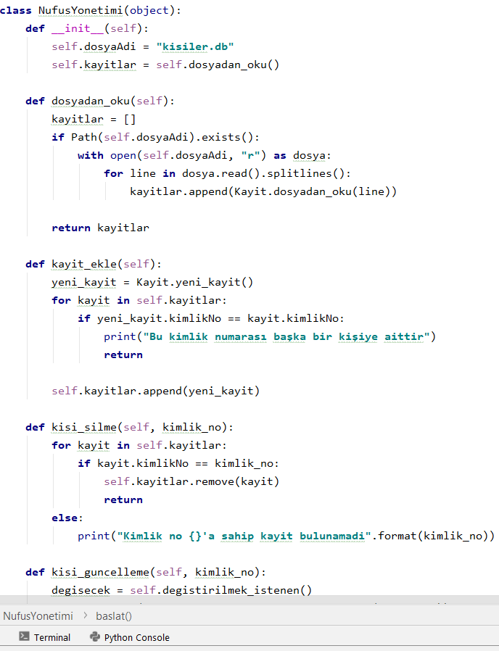
Nüfus yönetimi için bir class oluşturulmuştur.
Dosyadan oku
Kayıt ekle
Kişi silme
Kişi güncelleme
Listeleme
Arama

Slide 9
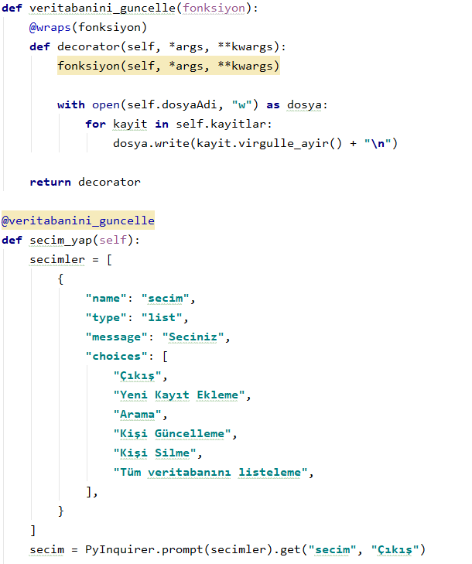
Decorator
Decorator kullanılmıştır.
Dosya işlemleri yapılmıştır.

Slide 10
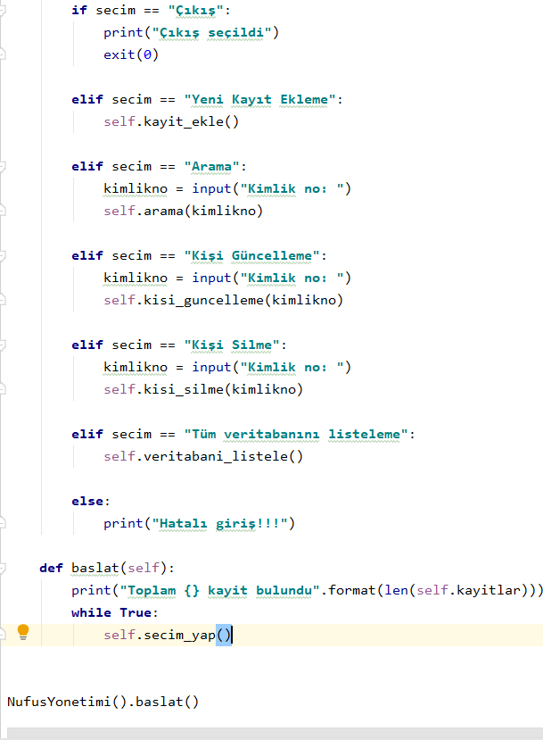
Giriş ekranı kodu
Kullanıcının yaptığı seçime göre uygun method kullanılır.

